Slide 1




Церемония награждения победителей
по итогам проведения республиканских конкурсов «Лучший работник в сфере муниципального управления» и Журналистского конкурса на лучшее освещение темы местного самоуправления в средствах массовой информации

Slide 2
Номинация
«Экономика, финансы и муниципальное имущество»

Slide 3
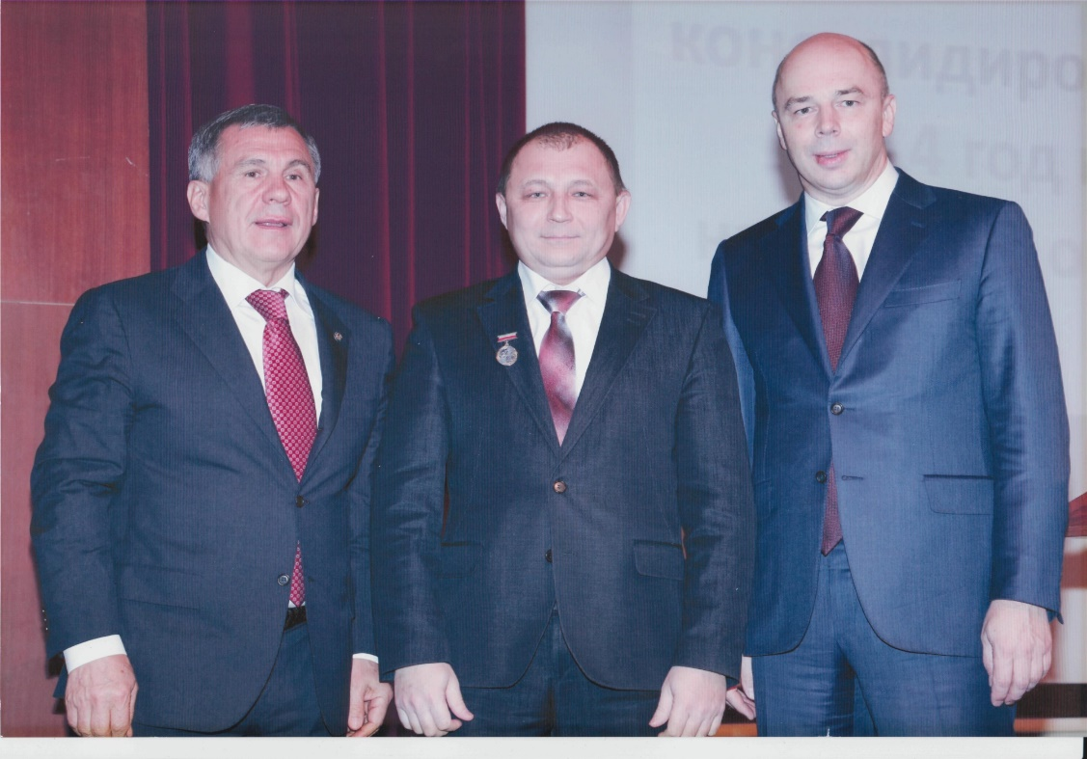
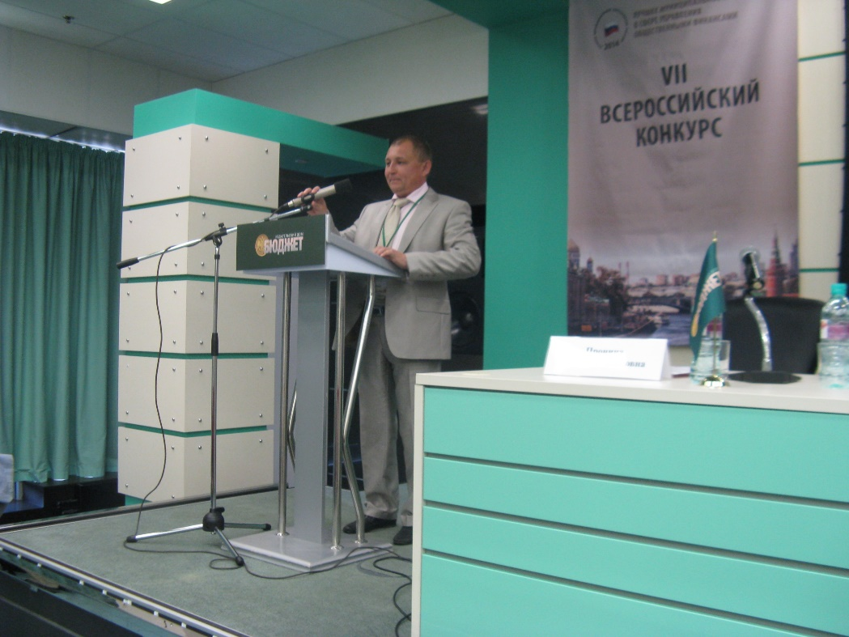
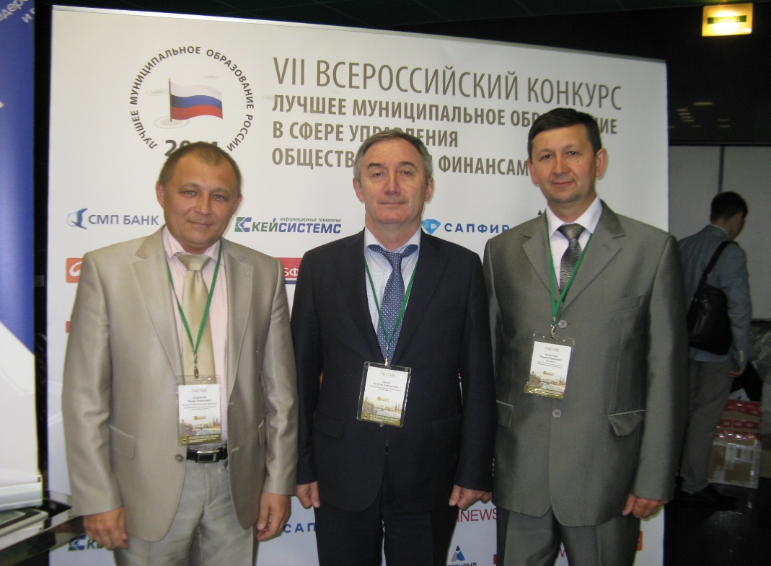
Исмагилов Фанис Рашидович
Руководитель МКУ Финансово-бюджетная палата
Арский муниципальный район

Slide 4
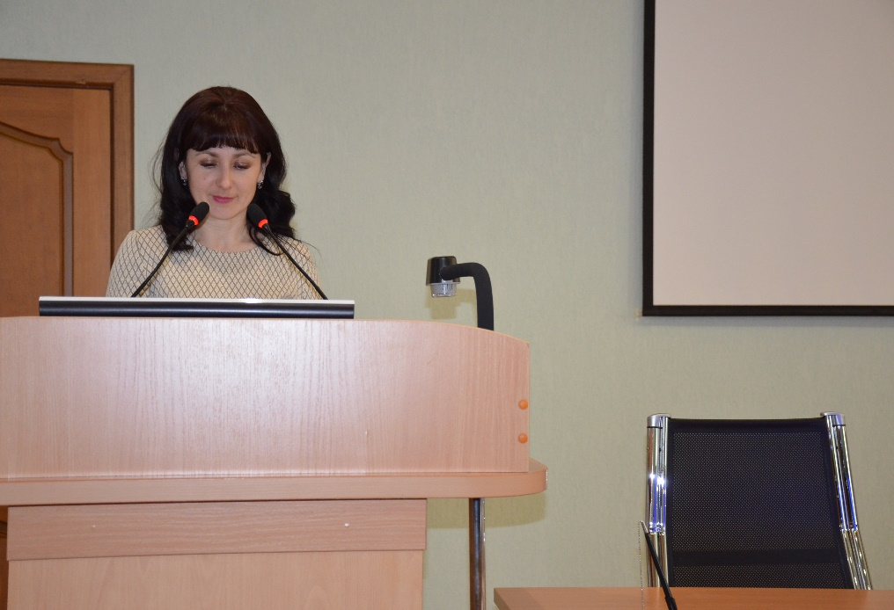
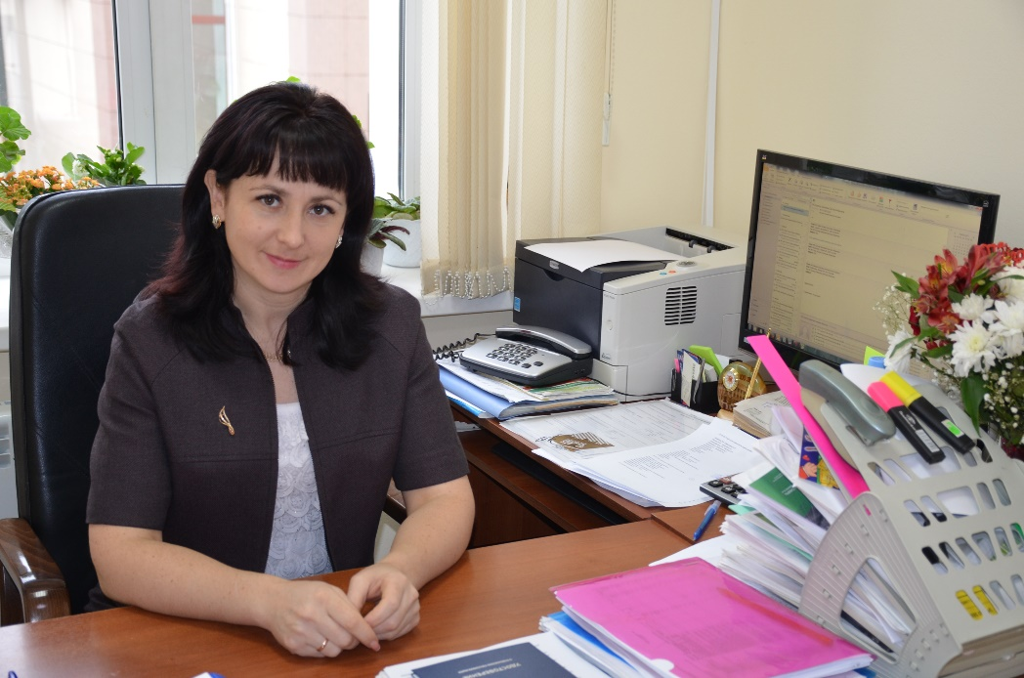
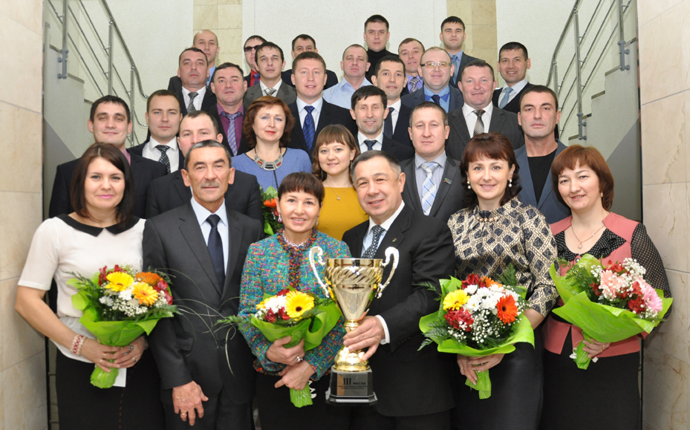
Хузина Гульчачак Халитовна
Председатель контрольной-счетной палаты
Сабинский муниципальный район

Slide 5
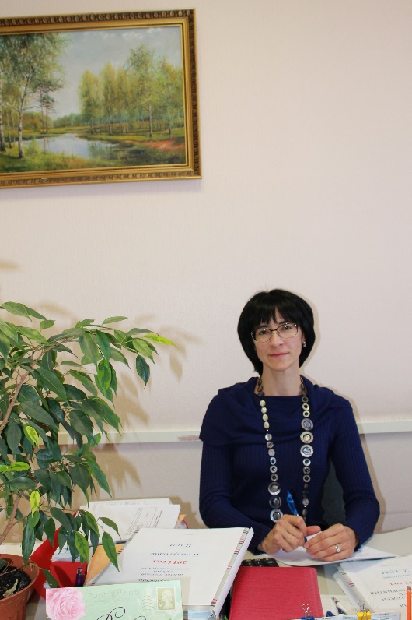
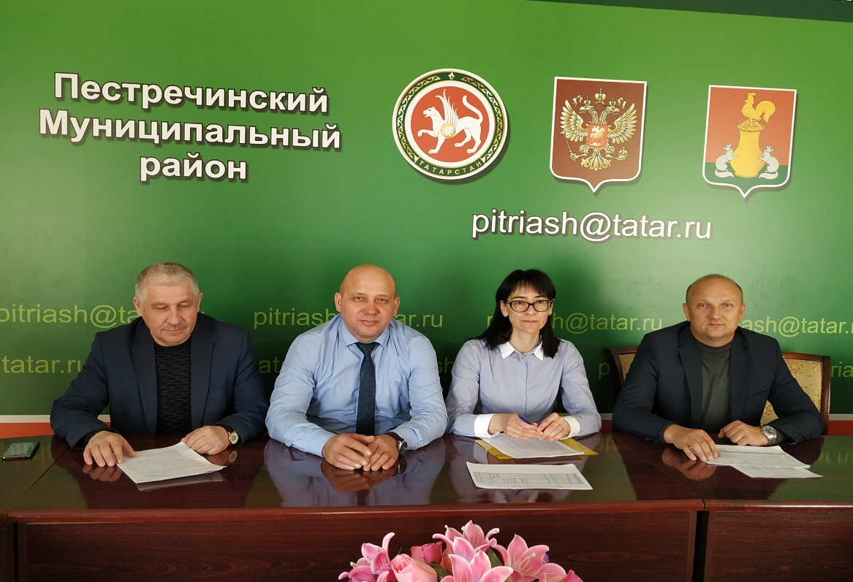
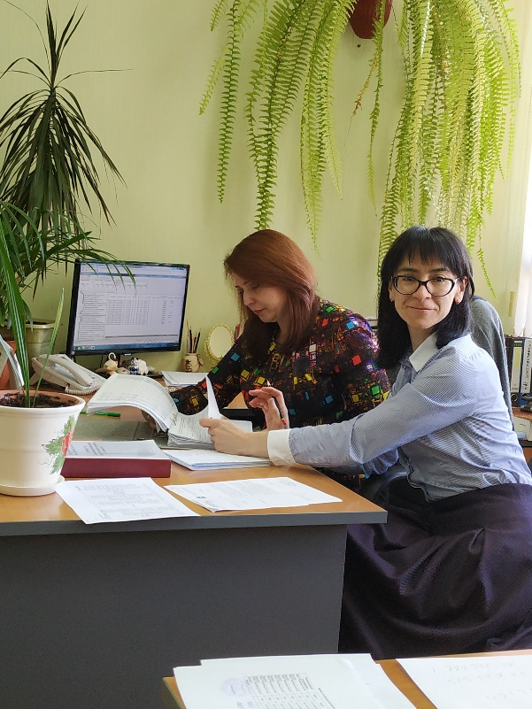
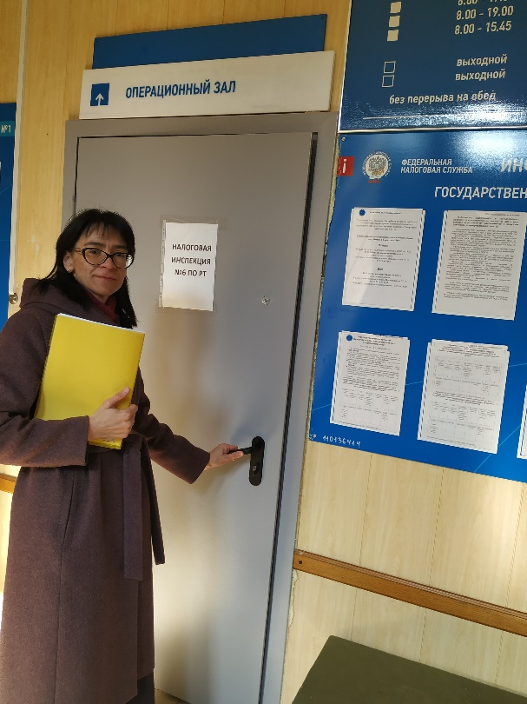
Гайнутдинова Эльвира Асхатовна
Начальник отдела по доходам финансово-бюджетной палаты
Пестречинский муниципальный район

Slide 6
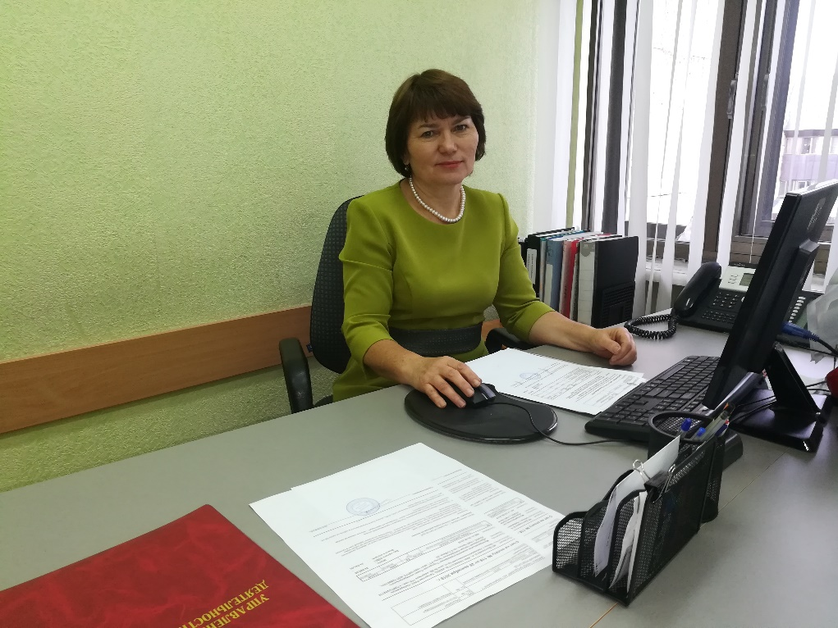
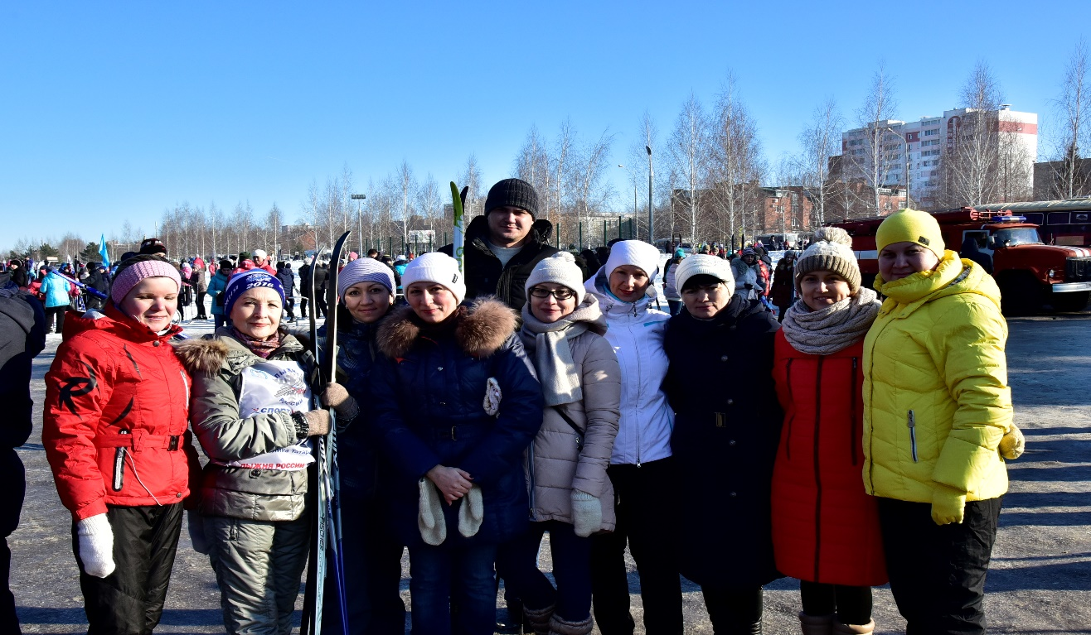
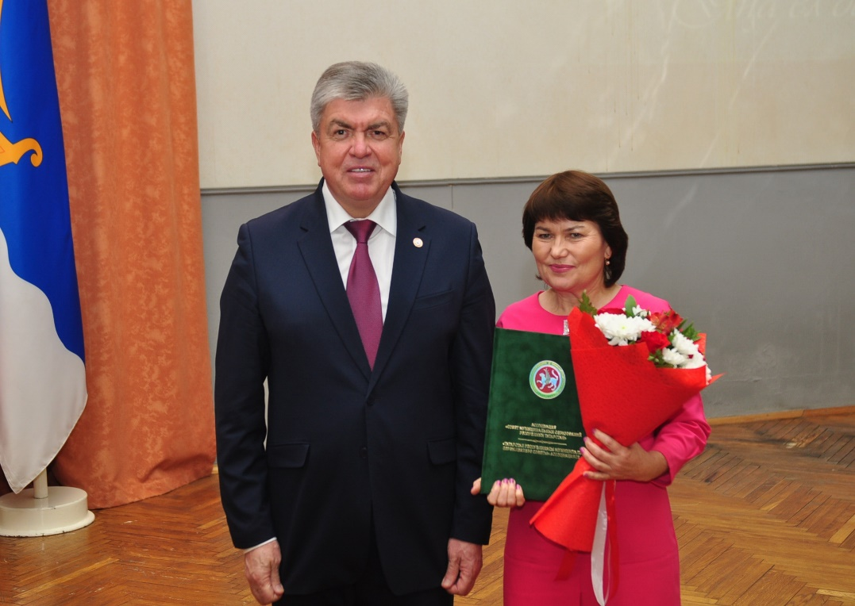
Низамова Фарида Каимовна
Начальник отдела обеспечения деятельности Мэра, аппарата Мэрии
Городской округ город Набережные Челны

Slide 7
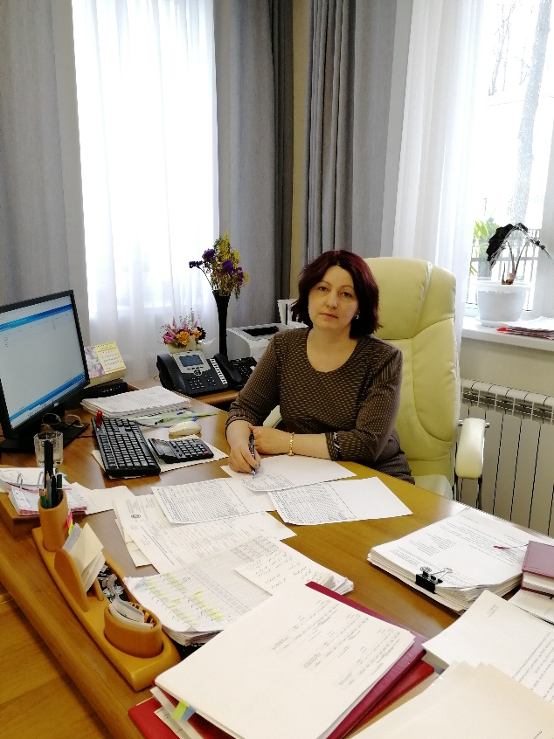
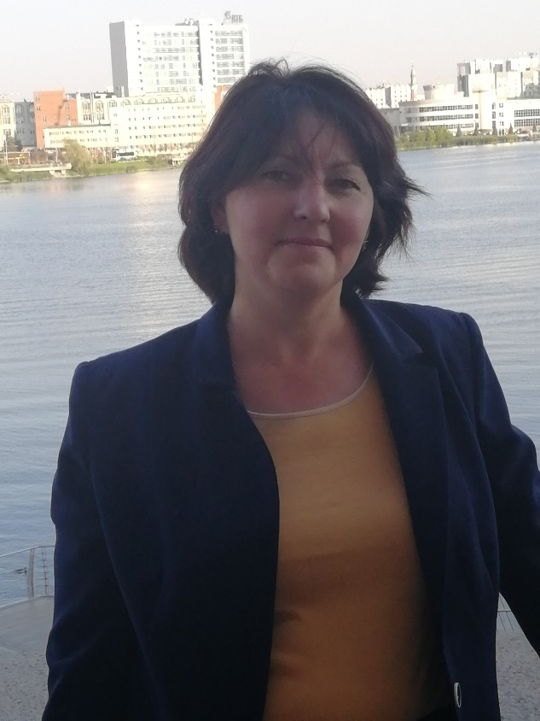
Свежинкина Лилия Салихянова
Руководитель Финансово-бюджетной палаты
Бавлинский муниципальный район

Slide 8
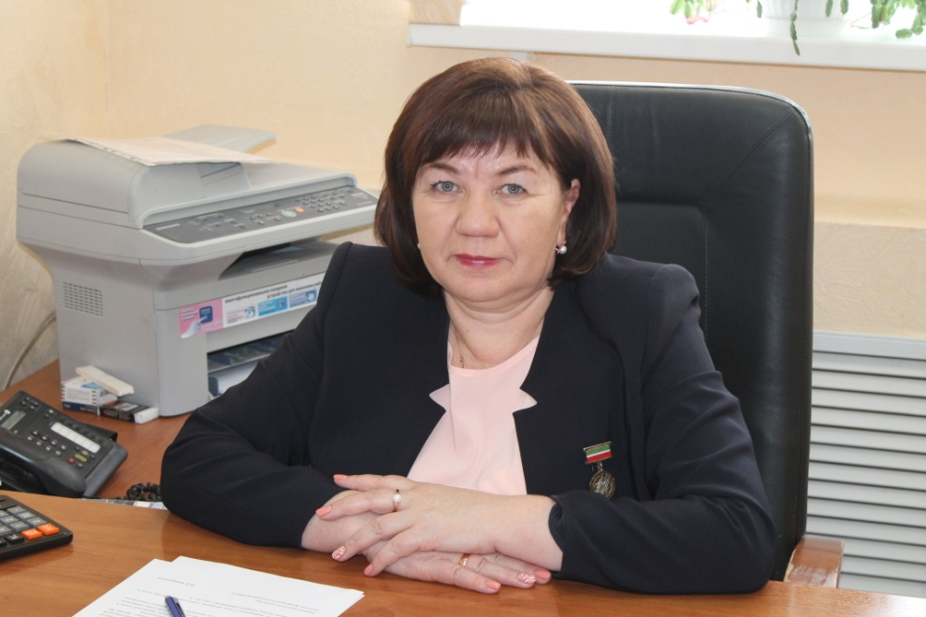
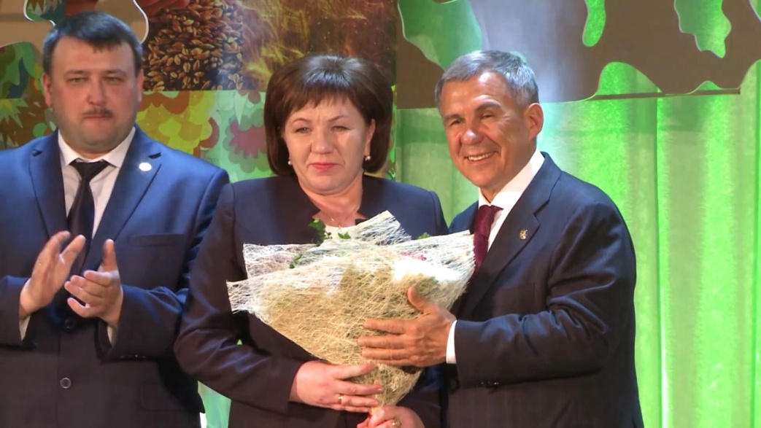
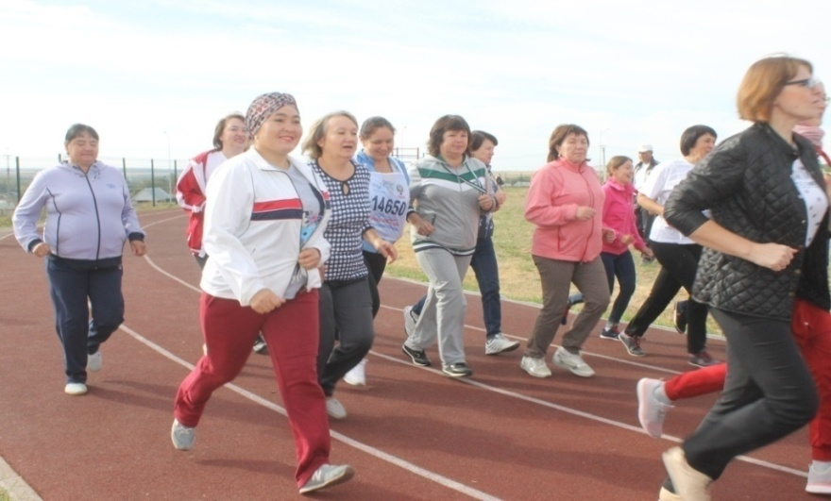
Михайлова Ландыш Гадельзяновна
Председатель МКУ «Финансово-бюджетная палата»
Кайбицкий муниципальный район

Slide 9
Номинация
«Муниципальное хозяйство и системы жизнеобеспечения»

Slide 10
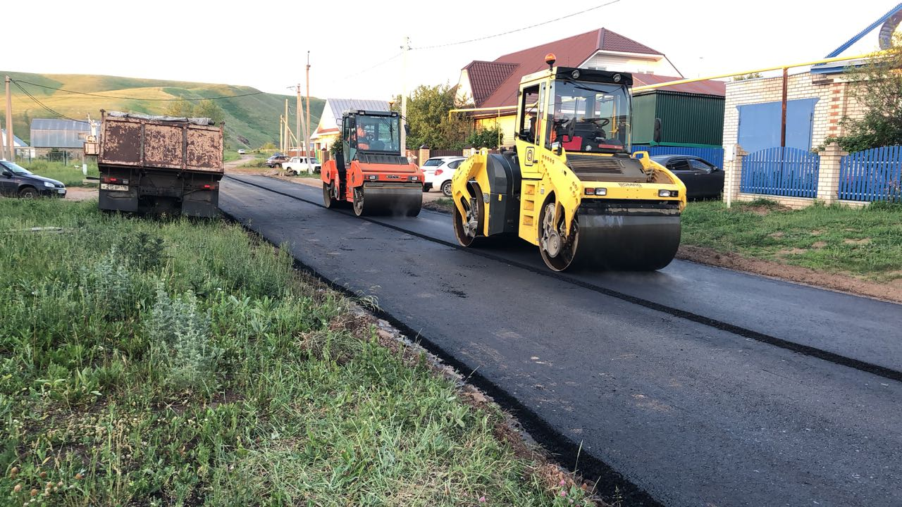
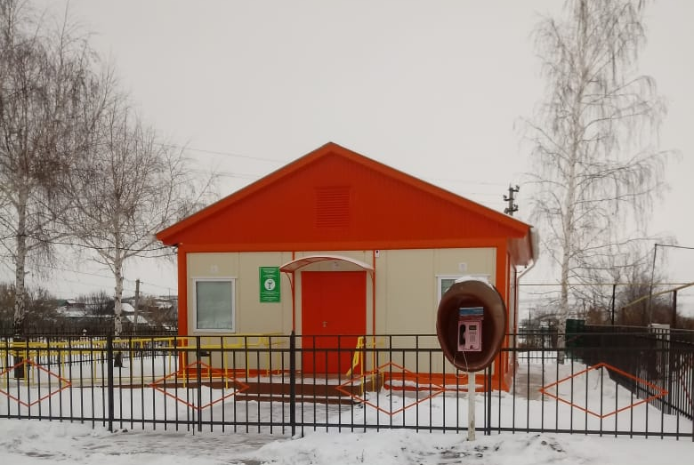
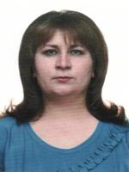
Исхакова Гульназ Гаязовна
Начальник отдела строительства, архитектуры и жизнеобеспечения населения Исполнительного комитета Тукаевского муниципального района Республики Татарстан

Slide 11
Бурдин Виктор Михайлович
Глава Кильдеевского сельского поселения
Верхнеуслонский муниципальный район

Slide 12
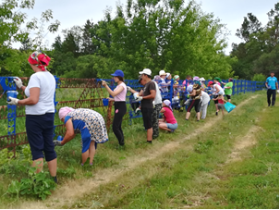
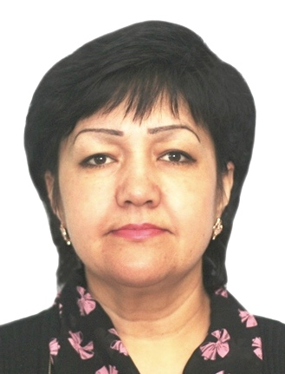
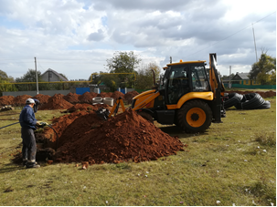
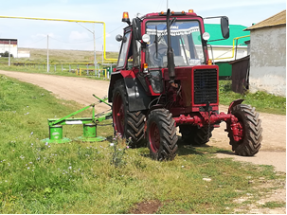
Исламова Илюся Илгизаровна
Глава Баланнинского сельского поселения
Муслюмовский муниципальный район

Slide 13
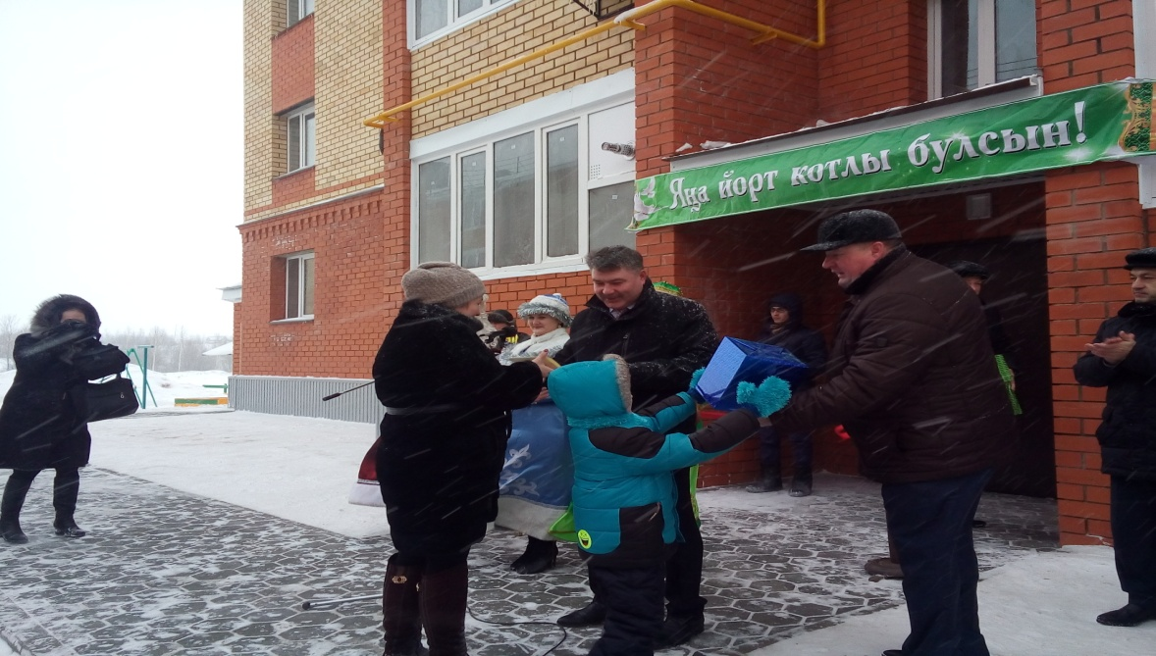
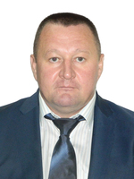
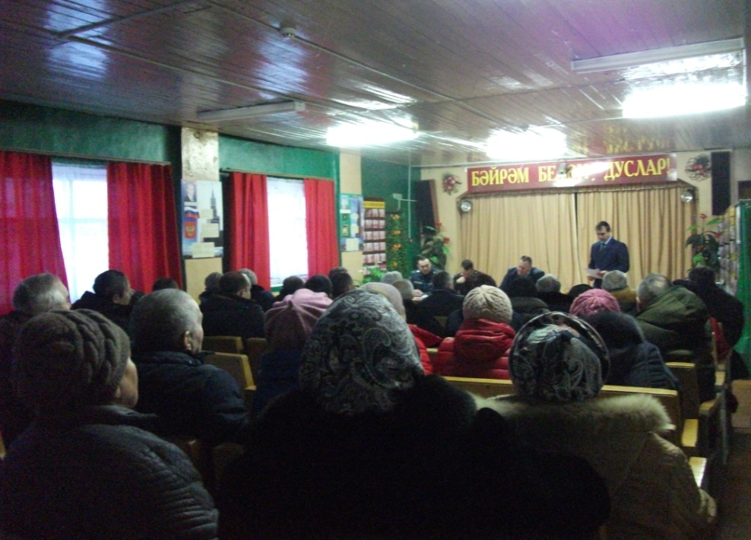
Касимов Рустам Фаридович
Руководитель Исполнительного комитета г. Арск
Арский муниципальный район

Slide 14
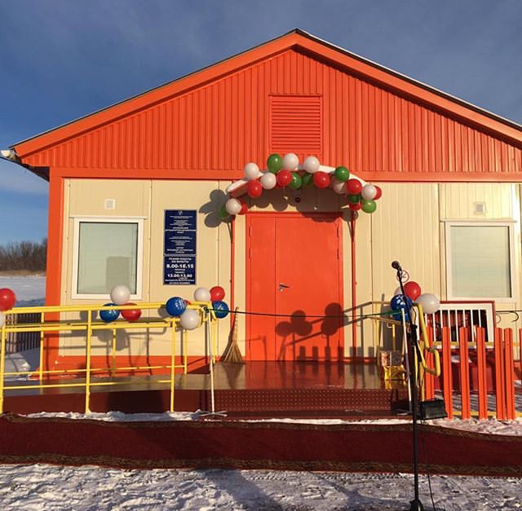
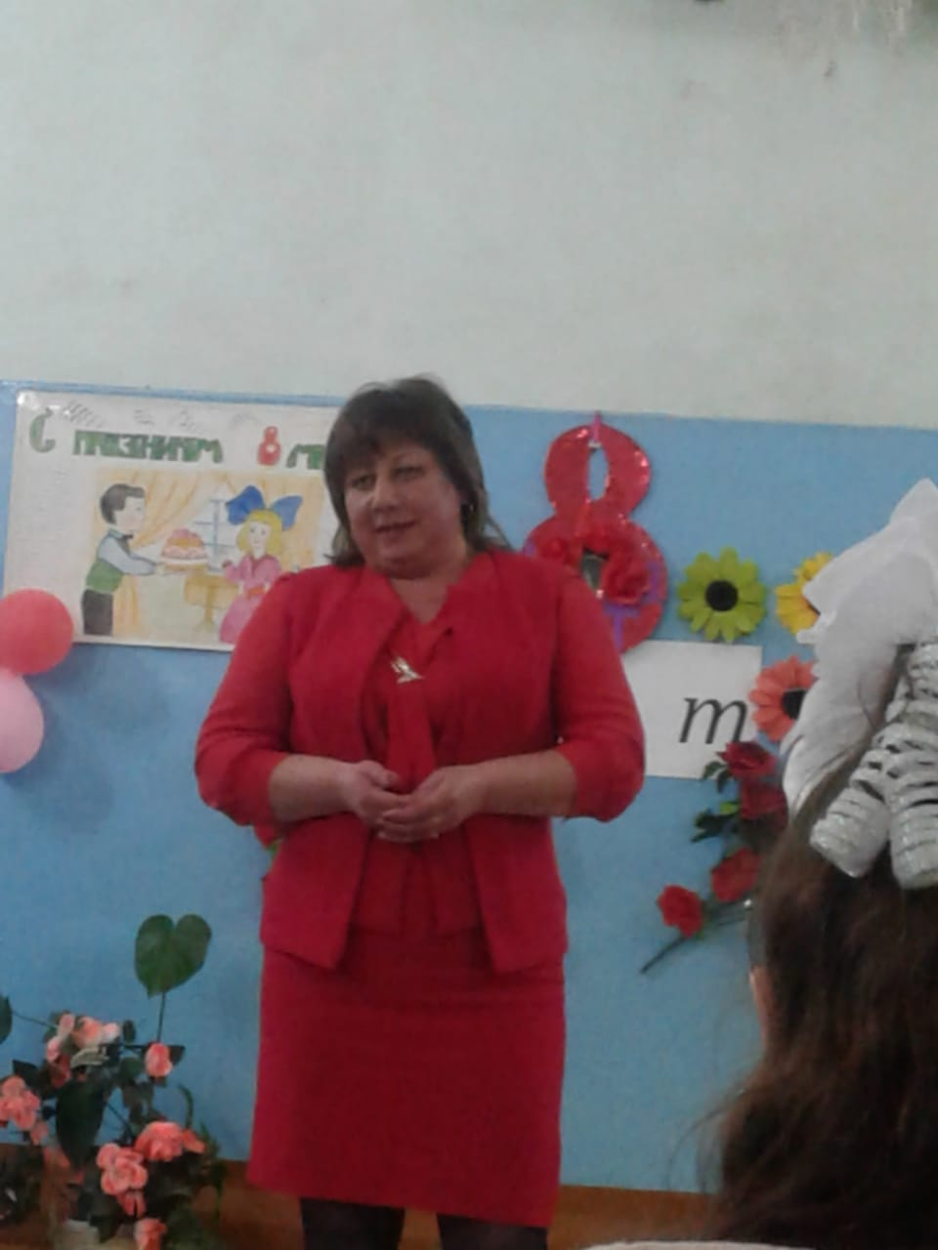
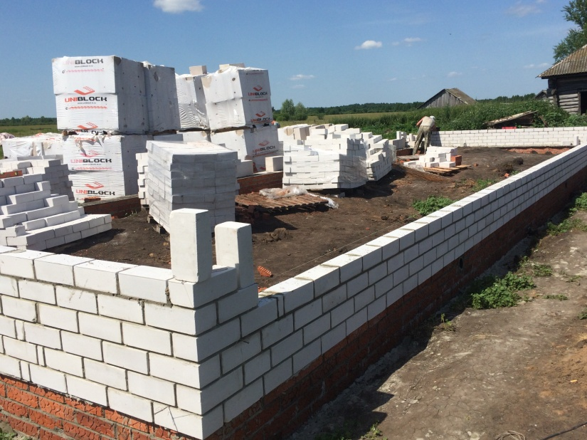
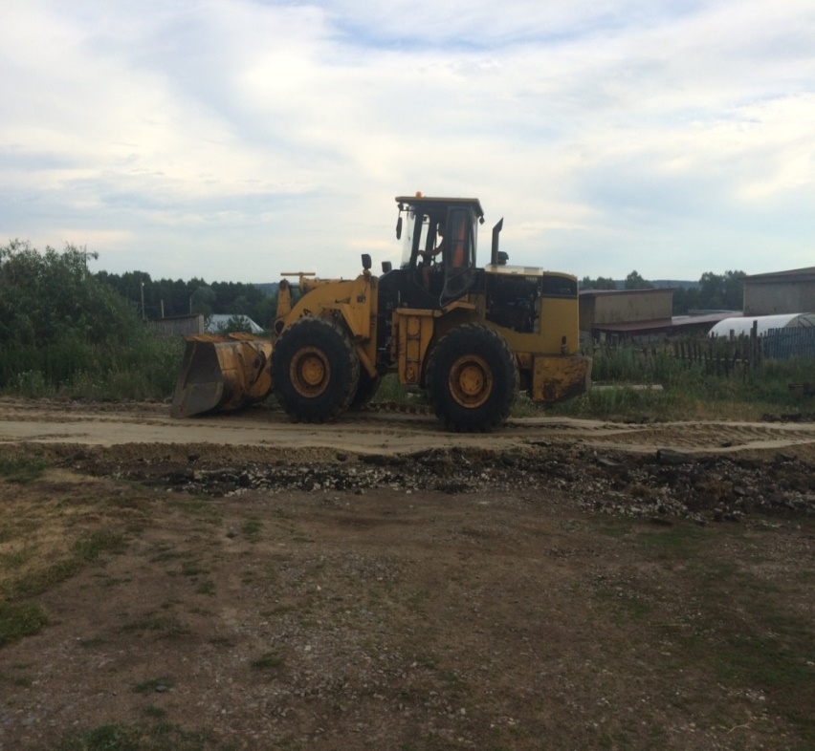
Абзяббарова Ильгамия Хасыбулловна
Глава Аппаковского сельского поселения
Алькеевский муниципальный район

Slide 15
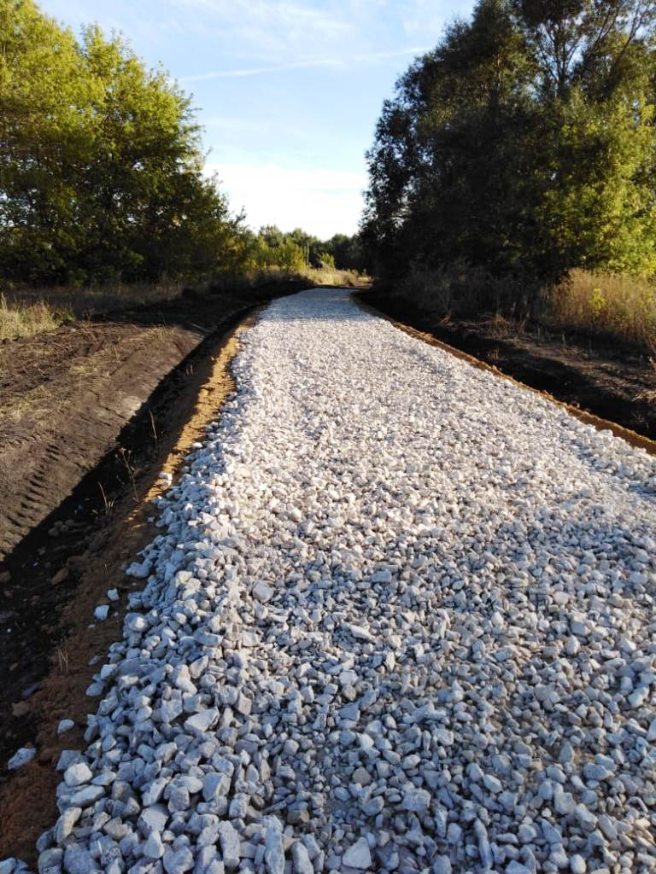
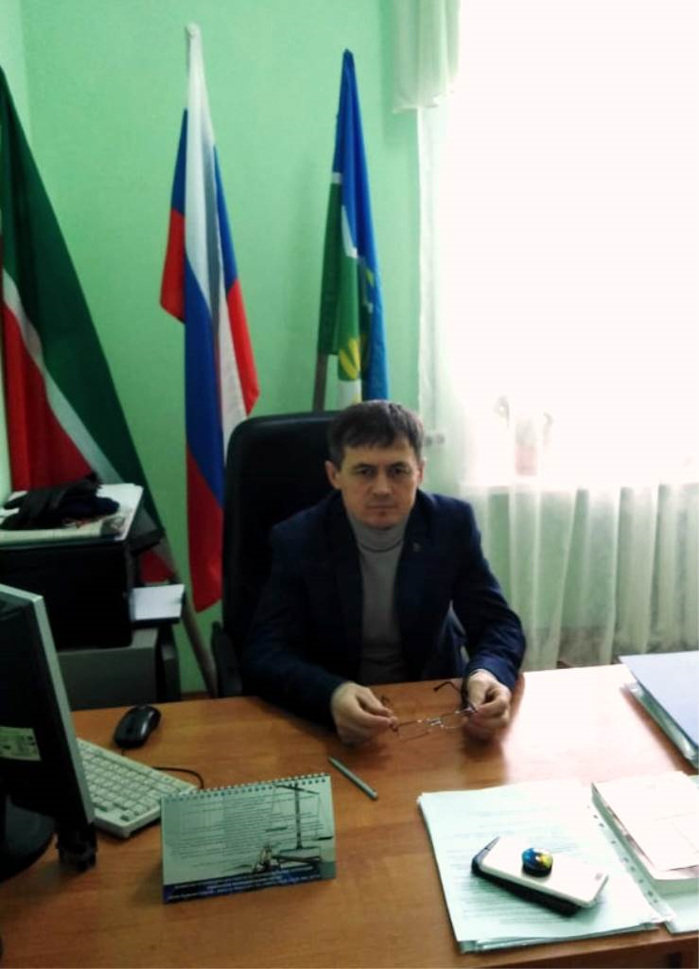
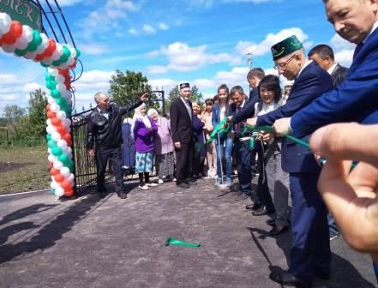
Мадышев Радик Камилович
Руководитель Исполнительного комитета Новотинчалинского сельского поселения
Буинский муниципальный район

Slide 16
Номинация
«Правовое обеспечение деятельности органов местного самоуправления»

Slide 17
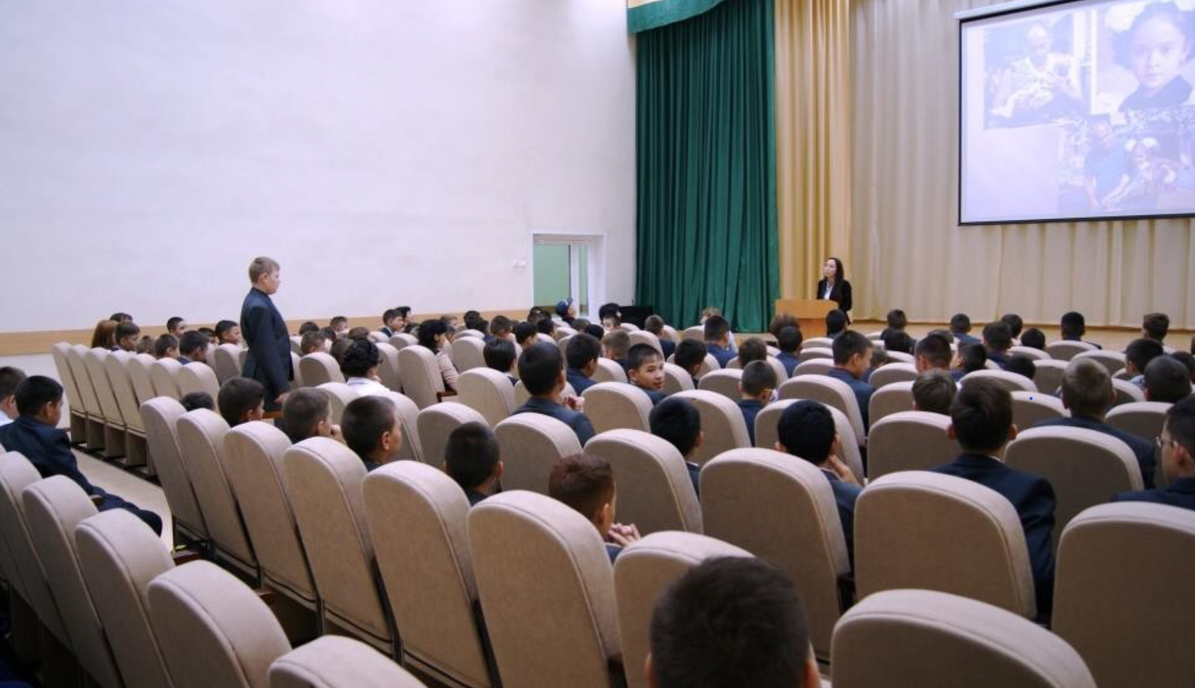
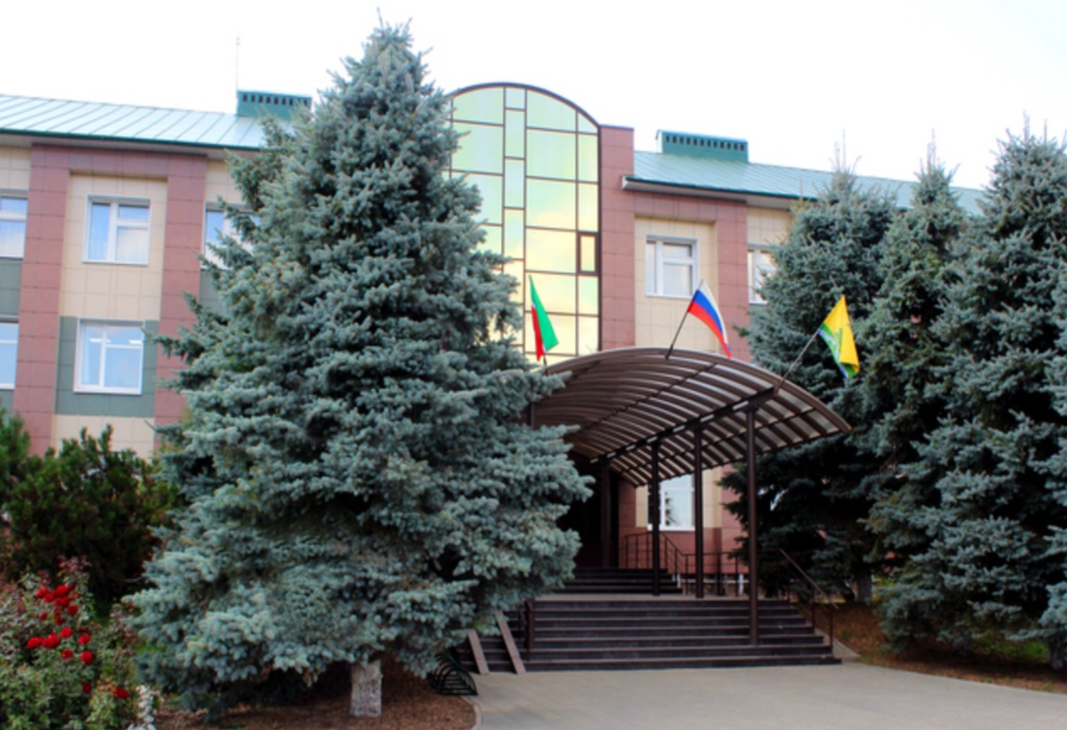
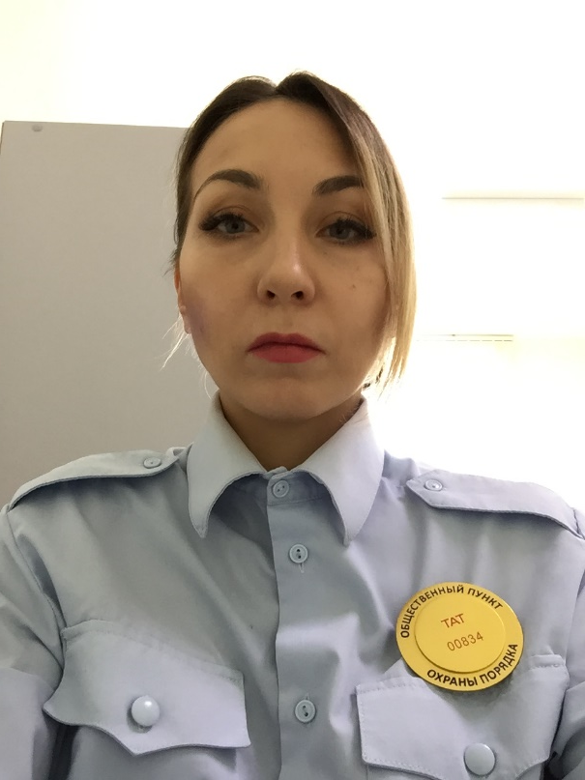
Исхакова Альбина Раифовна
Ведущий специалист обеспечивающая деятельность общественных пунктов охраны порядка Исполнительного комитета
Сабинский муниципальный район

Slide 18
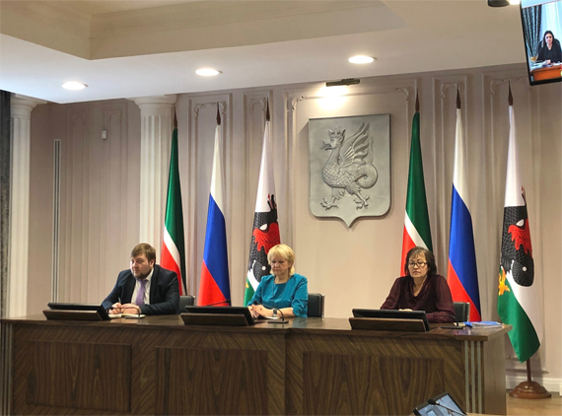
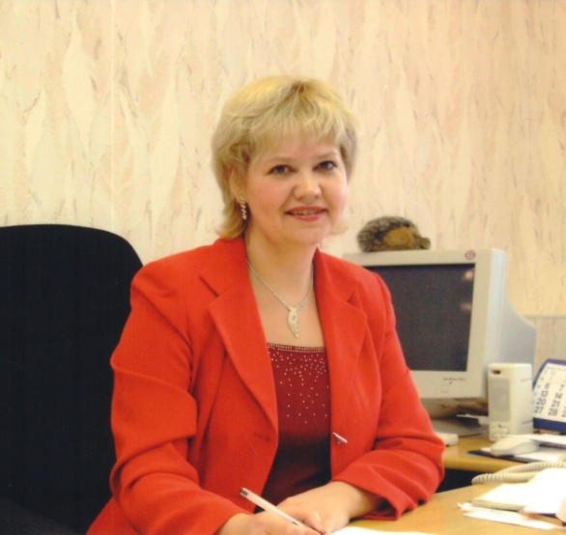
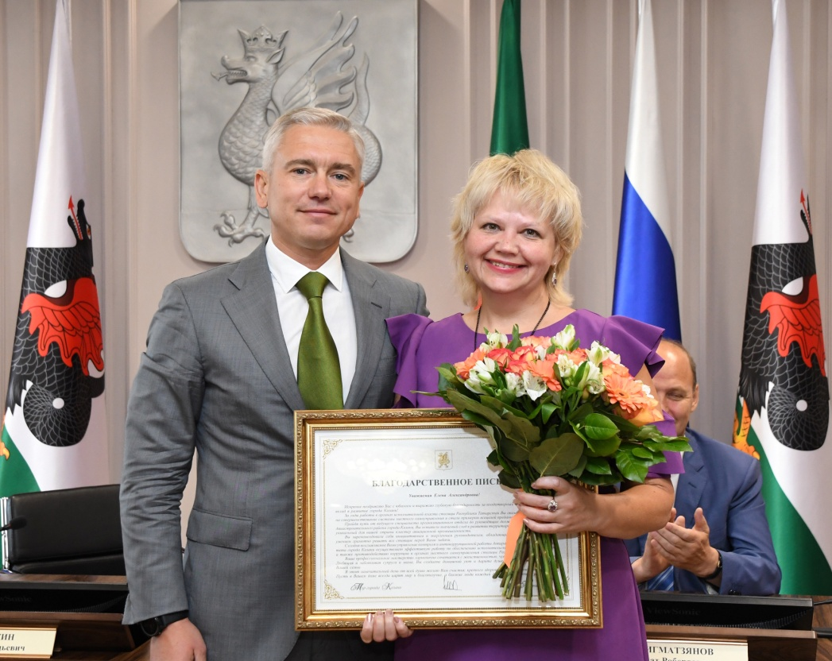
Тощева Елена Александровна
Начальник управления контроля и антикоррупционной работы Аппарата Исполнительного комитета города Казани

Slide 19
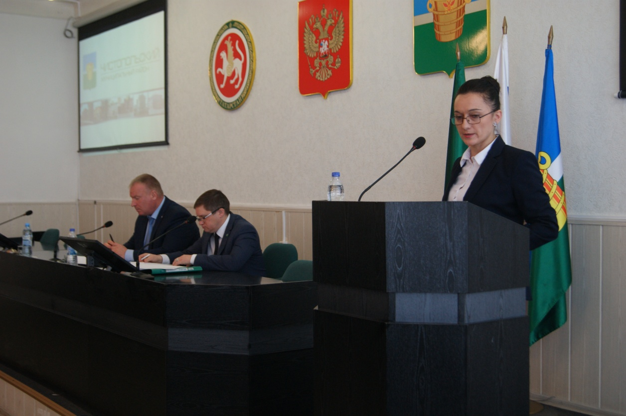
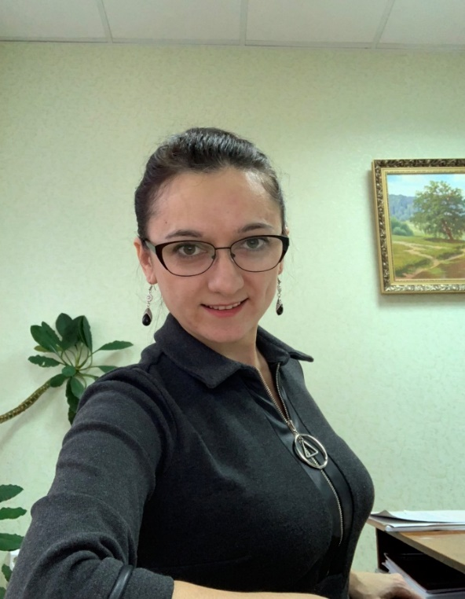
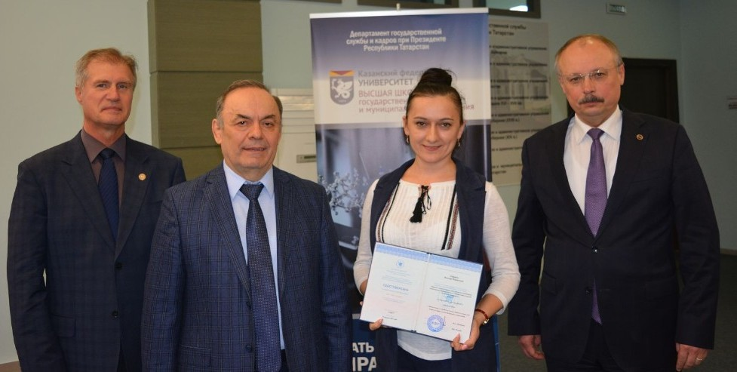
Садриева Ильсеяр Шамиловна
Начальник отдела по взаимодействию с органами местного самоуправления поселений Совета Чистопольского муниципального района Республики Татарстан

Slide 20
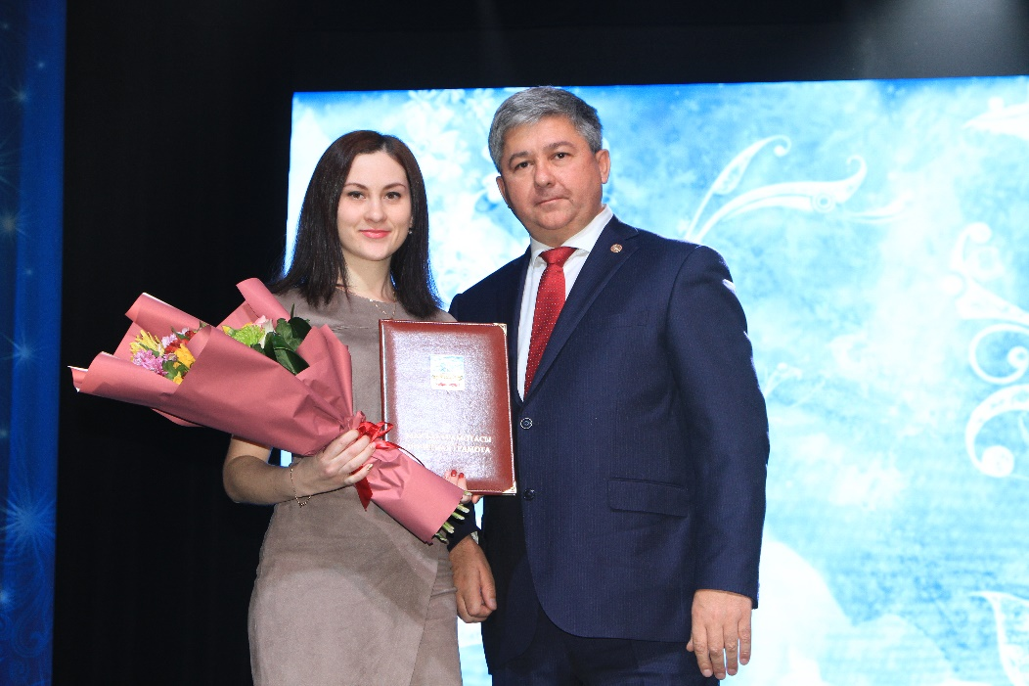
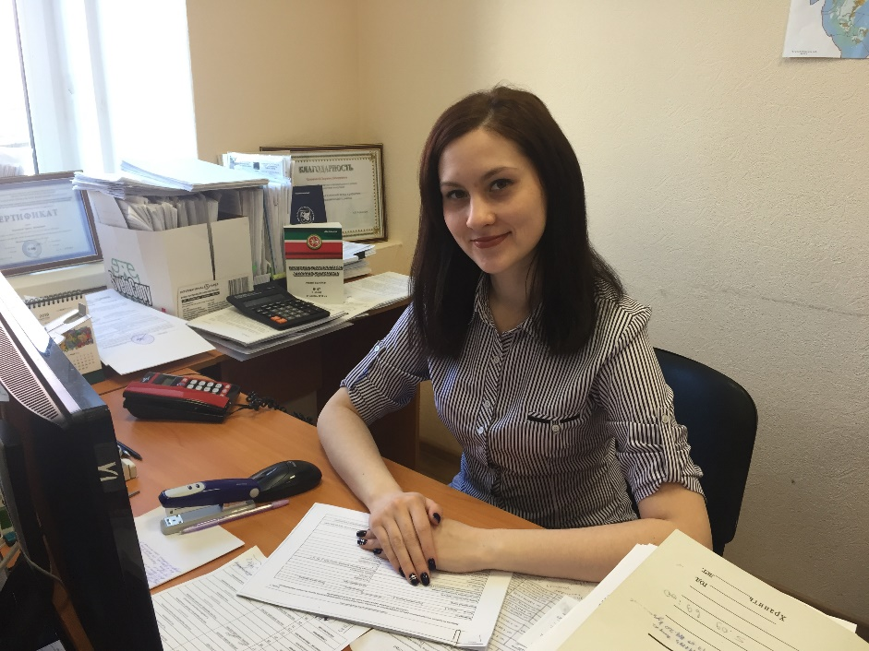
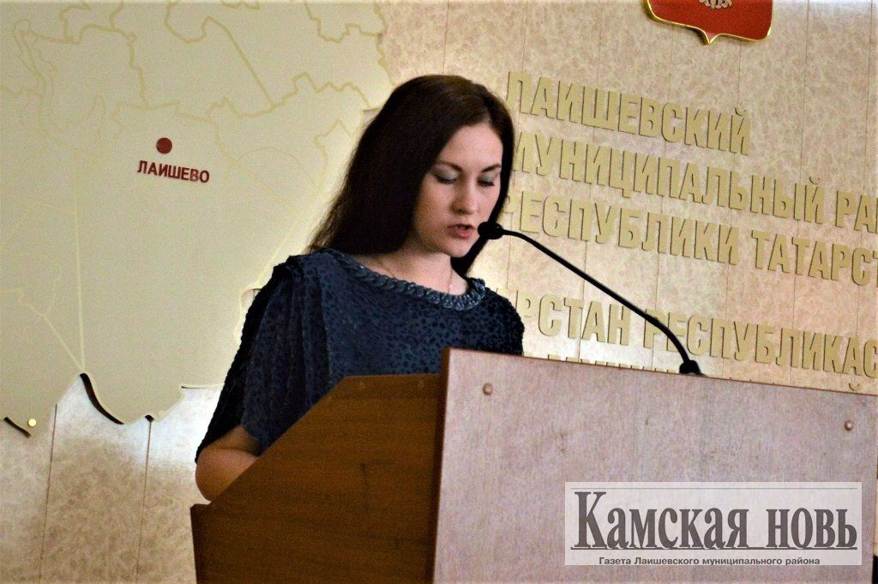
Каюмова Зарина Дамировна
Начальник юридического отдела исполнительного комитета
Лаишевский муниципальный район

Slide 21
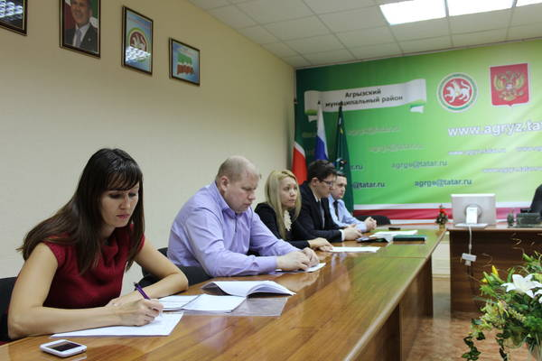
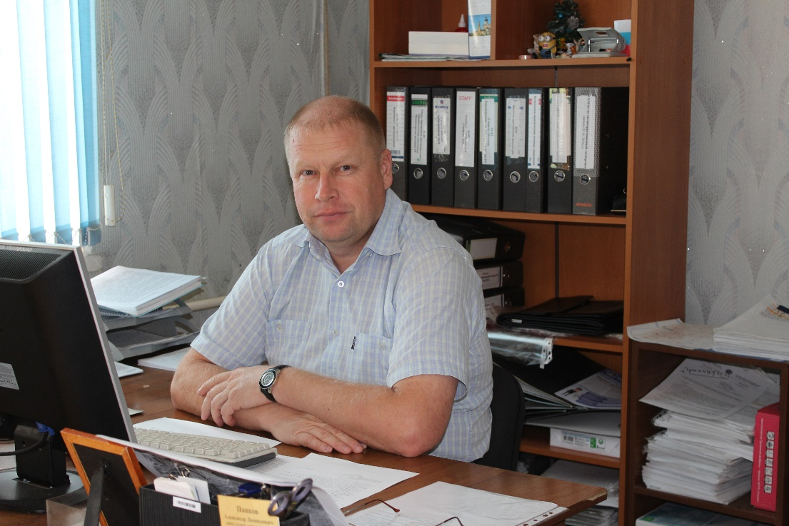
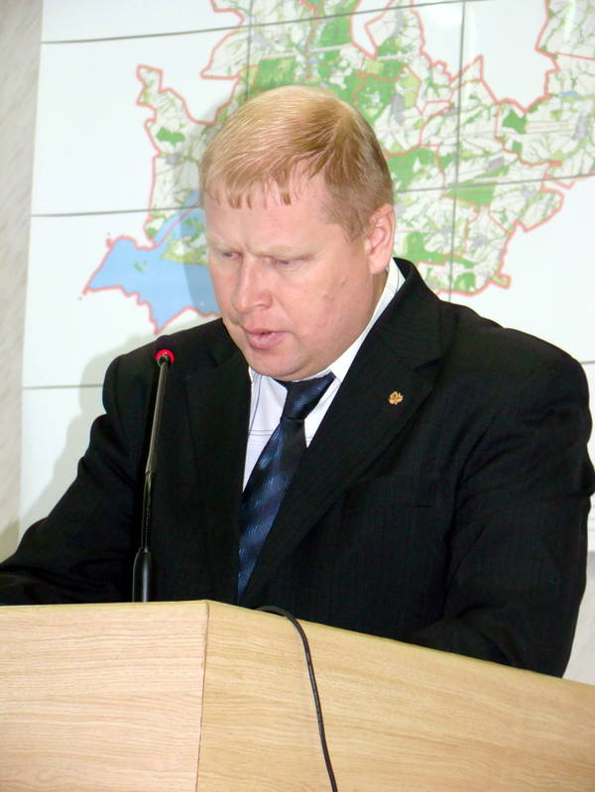

Панков Александр Леонидович
Начальник юридического отдела Исполнительного комитета
Агрызкий муниципальный район

Slide 22



Харисова Лейла Фирдаусовна
Главный специалист отдела правовой экспертизы правового управления Исполнительного комитета муниципального образования города Набережные Челны

Slide 23
Номинация
«Организационное и кадровое обеспечение деятельности органов местного самоуправления»

Slide 24




Мусина Гульнара Рашитовна
Начальник управления кадровой политики Аппарата Исполнительного комитета
муниципального образования города Казани

Slide 25

Хуззятова Дина Камиловна
Начальник организационного отдела Совета
Нурлатский муниципальный район

Slide 26




Яруллин Рафаэль Накипович
Начальник организационного отдела Совета
Тюлячинский муниципальный район

Slide 27



Биктимерова Аида Зиннуровна
Начальник общего отдела Совета
Мензелинский муниципальный район

Slide 28



Демьянов Евгений Анатольевич
Руководитель аппарата Совета
Спасский муниципальный район

Slide 29



Аглетдинова Алия Мансуровна
Заместитель начальника организационного отдела по кадрам Совета
Актанышский муниципальный район

Slide 30




Назмутдинова Алия Ильгизовна
Начальник отдела кадров Совета Высокогорского муниципального района
Высокогорский муниципальный район

Slide 31
Федорова Светлана Владимировна
Заведующая сектором кадрового обеспечения муниципальной службы
Исполнительного комитета
Тетюшский муниципальный район

Slide 32
Номинация
«Социальное развитие»

Slide 33



Гибадуллина Гельфия Мансуровна
Глава Сизинского сельского поселения
Арский муниципальный район

Slide 34
Залялов Айрат Фиркатович
Заместитель руководителя Исполнительного комитета по социальным вопросам
Дрожжановский муниципальный район

Slide 35



Мустафин Эмиль Ильхамович
Заместитель начальника МКУ «Управление культуры Исполнительного комитета г. Казани»
Городской округ г. Казань

Slide 36




Мараков Раиль Рамилевич
Глава Старозюринского сельского поселения
Тюлячинский муниципальный район

Slide 37



Гарипов Ирек Рамазанович
Начальник отдела по делам молодежи и спорту Исполнительного комитета
Сабинский муниципальный район

Slide 38



Мамакова Валентина Викторовна
Глава Старогришкинского сельского поселения
Менделеевский муниципальный район

Slide 39



Латыпова Гульназ Гильусовна
Начальник отдела культуры Исполнительного комитета
Сармановский муниципальный район

Slide 40
Номинация
«Лучший руководитель сельского, городского поселения»

Slide 41



Газизов Данияр Анварович
Глава Альметьевского сельского поселения
Сармановский муниципальный район

Slide 42




Низамов Асхат Санатуллович
Глава Дубъязкого сельского поселения
Высокогорский муниципальный район

Slide 43



Файзуллин Фагим Хатипович
Глава Ташкичинского сельского поселения
Арский муниципальный район

Slide 44





Гатиятуллин Азат Хурматович
Глава Мешинского сельского поселения
Сабинский муниципальный район

Slide 45



Зяббаров Марат Азатович
Глава Буинского муниципального района

Slide 46



Идиятова Милеуша Исхаковна
Глава Зай-Каратайского сельского поселения
Лениногорский муниципальный район

Slide 47




Шамсутдинов Илдар Махмутгараевич
Руководитель Исполнительного комитета Бакрчинского сельского поселения
Тетюшский муниципальный район

Slide 48



Бурмистров Николай Александрович
Глава Афанасовского сельского поселения
Нижнекамский муниципальный район

Slide 49



Кусаев Николай Варламович
Глава Бехтеревского сельского поселения
Елабужский муниципальный район

Slide 50



Зверев Михаил Борисович
Глава Лебяжинского сельского поселения
Алексеевский муниципальный район

Slide 51



Илалов Жамиль Салихович
Глава Борискинского сельского поселения
Альметьевский муниципальный район

Slide 52




Мухин Сергей Анатольевич
Глава Малолызинского сельского поселения
Балтасинский муниципальный район

Slide 53




Землемеров Виталий Васильевич
Глава Чувашско-Дрожжановского сельского поселения
Дрожжановский муниципальный район

Slide 54



Сафина Лилия Рашитовна
Глава Кушманского сельского поселения
Кайбицкий муниципальный район

Slide 55




Саттарова Зубейда Нургалиевна
Руководитель Исполнительного комитета Кощаковского сельского поселения
Пестречинский муниципальный район

Slide 56




Ефимов Николай Борисович
Глава муниципального образования «Поселок городского типа Куйбышевский Затон»
Камско-Устьинский муниципальный район

Slide 57




Гончарова Ольга Анатольевна
Глава Шильнебашского сельского поселения
Тукаевский муниципальный район

Slide 58
Номинация
«Поддержка субъектов малого и среднего предпринимательства,
инвестиционная деятельность»

Slide 59



Бикчантаев Ильнур Гатауллович
Начальник отдела экономики Исполнительного комитета
Пестречинский муниципальный район

Slide 60



Гатиятов Делюс Харисович
Начальник отдела по привлечению инвестиций Исполнительного комитета
Рыбно-Слободский муниципальный район

Slide 61




Зигангиров Анвар Ансарович
Помощник руководителя Исполнительного комитета по работе с предпринимателями, КФК, ЛПХ, председателя Совета предпринимателей
Азнакаевский муниципальный район

Slide 62
Номинация
«Лучший руководитель органа местного самоуправления – социальный партнер Профсоюза муниципального образования»

Slide 63



Афанасьев Михаил Павлович
Глава Лаишевского муниципального района

Slide 64



Рахматуллин Альберт Ильгизарович
Глава Кайбицкого муниципального района

Slide 65



Халиуллин Айдар Фандасович
Руководитель аппарата Совета
Азнакаевский муниципальный район

Slide 66



Резванова Эльвера Нигматзяновна
Заместитель руководителя Исполнительного комитета
Бугульминский муниципальный район

Slide 67
Логинова Светлана Николаевна
Руководитель МКУ «Департамент по бюджету и финансам
Нижнекамского муниципального района Республики Татарстан»

Slide 68



Хурматуллина Лилия Ильфаровна
Председатель МКУ «Контрольно-счетная палата
Верхнеуслонского муниципального района Республики Татарстан»

Slide 69



Каримуллина Гуллина Рахимовна
Глава Среднеюрткульского сельского поселения
Спасский муниципальный район

Slide 70



Чапков Александр Владимирович
Заместитель руководителя Исполнительного комитета по социальным вопросам
Заинский муниципальный район

Slide 71



Салимзянова Рамзия Рифовна
Председатель МКУ «Контрольно-счетная палата
Сармановского муниципального района Республики Татарстан»

Slide 72



Гарифуллина Зухря Рустямовна
Глава Алан-Бексерского сельского поселения
Высокогорский муниципальный район

Slide 73
Номинация
«Эффективное использование информационно – аналитической системы «Электронная похозяйственнее книга» в деятельности сельского поселения»

Slide 74



Зайнуллина Венера Хамбалевна
Секретарь Исполнительного комитета Березкинского сельского поселения
Высокогорский муниципальный район

Slide 75



Маланчева Татьяна Николаевна
Секретарь Исполнительного комитета Новошешминского сельского поселения
Новошешминский муниципальный район

Slide 76



Субаева Светлана Андреевна
Заместитель руководителя Исполнительного комитета Кулегашского сельского поселения
Агрызкий муниципальный район

Slide 77



Гибадуллина Гузалия Камиловна
Секретарь Исполнительного комитета Муралинского сельского поселения
Кайбицкий муниципальный район

Slide 78



Зиннурова Раиля Раузитовна
Секретарь Исполнительного комитета Сатышевского сельского поселения
Сабинский муниципальный район

Slide 79
Номинация
«Лучшие публикации в республиканских средствах
массовой информации»

Slide 80
Информационное агентство
«Татар-информ»

Slide 81
Информационно-новостной портал
«Kazan First»
Ярхамов Ильнур Ирнисович
журналист

Slide 82
Номинация
«Лучшие публикации в районах средствах массовой информации»

Slide 83
Редакция газеты «Туган як»
Дрожжановского муниципального района Республики Татарстан
Фаизова Гулия Вакифовна
Заместитель главного редактора
филиала АО «Татмедиа»

Slide 84
Редакция филиала АО «Татмедиа» – Информационный центр
«Тюлячи-информ»
Редакция газеты «Телэче» Тюлячинского муниципального района Республики Татарстан

Slide 85
Филиал АО «Татмедиа»
Редакция газеты «Знамя труда»
города Альметьевска Альметьевского муниципального района
Республики Татарстан

Slide 86
Номинация
«Лучший телевизионный сюжет»

Slide 87
Телепередача
«Время местных Советов»
ГТРК «Татарстан»

Slide 88
Телеканал «Пестрецы»
Филиал АО «Татмедиа»
«Пестрецы информ»
Пестречинского муниципального района Республики Татарстан

Slide 89
Филиал АО «Татмедиа»
ТРК «Саба дулкыннары»
Сабинского муниципального района
Республики Татарстан

Slide 90
Телерадиокомпания
«Азнакаевское радио и телевидение»
Камалетдинова Эльвира Вильдановна
журналист

Slide 91
Номинация
«Лучший радио сюжет»

Slide 92
Творческий коллектив филиала
АО «Татмедиа» - Информпечать
«Нократ» («Вятка»)
Радиоканал «Нократ дулкыннары»
Мамадышского муниципального района Республики Татарстан

Slide 93
Номинация
«Лучший сайт
муниципального образования»

Slide 94
Официальный сайт
Нижнекамского муниципального района Республики Татарстан

Slide 95
Информационный портал
KZN.RU

Slide 96



Нуриев Рустем Мидхатович
Глава Ютазинского муниципального района

Slide 97
Церемония награждения победителей
по итогам проведения республиканских конкурсов «Лучший работник в сфере муниципального управления» и Журналистского конкурса на лучшее освещение темы местного самоуправления в средствах массовой информации

Slide 98
Гаянова Лилия Зиннуровна
Ведущий специалист комиссии по делам несовершеннолетних и защите их прав при Исполнительном комитете города Набережные Челны

Slide 99



Давлетшин Фердинат Мидхатович
Глава Черемшанского Муниципального района

